Slide 1


Slide 2
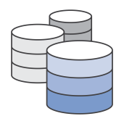



Phần tối ưu hóa về mặt tốc độ sẽ chia làm 2 nội dung khác nhau:
Nội dụng thứ hai sẽ nói về vấn đề báo cáo, số liệu, thống kê, ...
Nội dung đầu sẽ đi vào vấn đề sử dụng thêm những trường thông tin lưu tạm gọi là TextView.

Slide 3
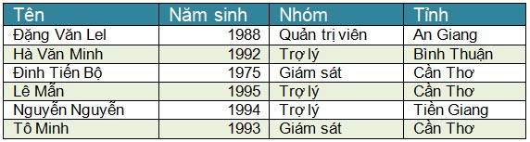
Phân tích ví dụ cấu trúc chưa chuẩn hóa !
Mặc dù cấu trúc kiểu trên gây ra khá nhiều vấn đề về đảm bảo sự vẹn toàn và chính xác của dữ liệu. Tuy nhiên, về mặt tốc độ truy xuất thì lại cực kỳ tốt. Tại sao?
Bởi vì khi đọc thông tin hàng nào là có đủ thông tin của hàng đó luôn mà không phải tham chiếu gì thêm ở bảng dữ liệu khác.

Slide 4
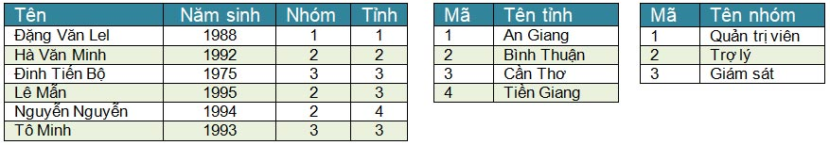
Phân tích cấu trúc đã chuẩn hóa !
Đối với dữ liệu đã được chuẩn hóa này thì về mặt đảm bảo tính chính xác của dữ liệu thì rất ổn. Nhưng hãy tưởng tượng, khi bạn cần đọc thông tin của hàng ngàn dữ liệu, bạn phải tham chiếu tới 2 bảng khác mới có đủ thông tin của 1 hàng. Kiểu như phải đọc qua 3 bảng khác nhau thay vì chỉ có 1 bảng như dữ liệu chưa chuẩn hóa. Tốc độ đọc sẽ cực tồi tệ !!!

Slide 5
Làm sao để vừa đảm bảo sự nhất quán và an toàn của dữ liệu vừa không ảnh hưởng lớn tới tốc độ đọc thông tin?

Slide 6
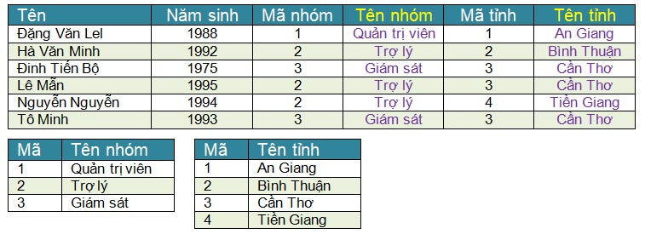

Hãy thử nghiên cứu về cấu trúc dạng này?

Slide 7
3 vấn đề với cấu trúc dữ liệu vừa rồi
Dư thừa dữ liệu, chiếm dụng thêm bộ nhớ để lưu trữ.
Tốn thêm công sức cập nhật hàng loạt khi có thay đổi.
Có khả năng hiển thị không đảm bảo nhất quán ở cột TextView với nguyên nhân cập nhật trễ hoặc cập nhật không đầy đủ.
→ Chỉ thực sự rất cần thiết mới sử dụng column TextView

Slide 8
KHI NÀO THÌ DÙNG TEXTVIEW?
Khi bạn cần đọc lên danh sách nhiều dữ liệu cùng lúc. Và dữ liệu này có sự tham chiếu tới bảng khác để có thêm thông tin. Ví dụ, bạn cần hiển thị danh sách nhân viên, danh sách hiển thị yêu cầu có tên tỉnh nơi cư trú và tên chức vụ (tỉnh và chức vụ phải tham chiếu bảng khác mới có dữ liệu).
Còn khi bạn đọc thông tin của riêng 1 hoặc 1 vài hàng dữ liệu (tức là số lượng cần đọc rất ít) thì bắt buộc phải sử dụng tham chiếu để đảm bảo chính xác.

Slide 9
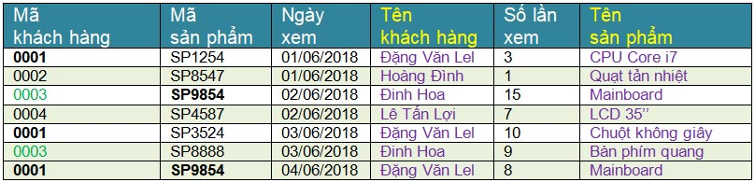
VÍ DỤ KHÁC VỀ SỬ DỤNG TEXTVIEW
Bảng trên đây lưu dấu thông tin số lần tiếp cận và xem sản phẩm của khách hàng trên một website. Bạn có thể thấy là vốn chỉ cần 4 trường thông tin là đủ. Nhưng phải thêm 2 trường TextView vì nhu cầu đọc và hiển thị và tránh truy cập nhiều bảng, quan trọng hơn là cái tên đó có sai cũng chẳng sao (sai chủ yếu do chưa cập nhật nếu có đổi mới).

Slide 10


